Slide 1


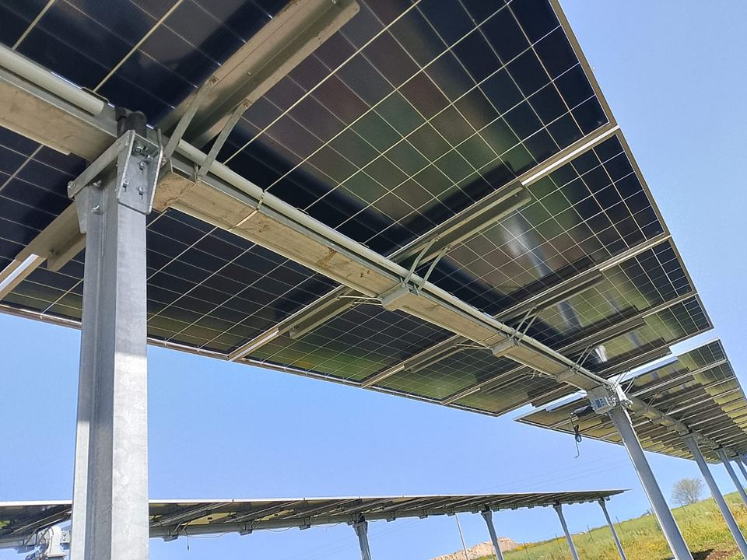

OFFERTA TECNICO ECONOMICA
{{nome_impianto}}
{{potenza_kwp}} kWp Pannelli {{potenza_modulo_w}} W
Solar Energy
Rinnovabili
Agricoltura
Agrivoltaico
Cliente {{cliente}}
Offerta n. {{numero_offerta}} rev. {{revisione}}
Data {{data_offerta}}

Slide 2
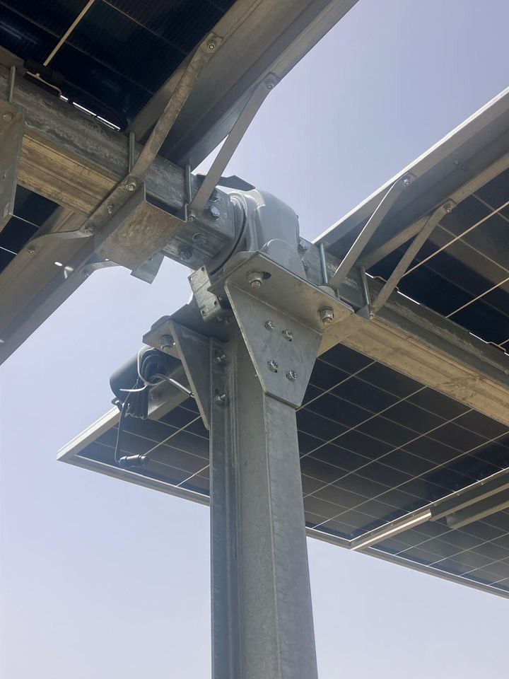
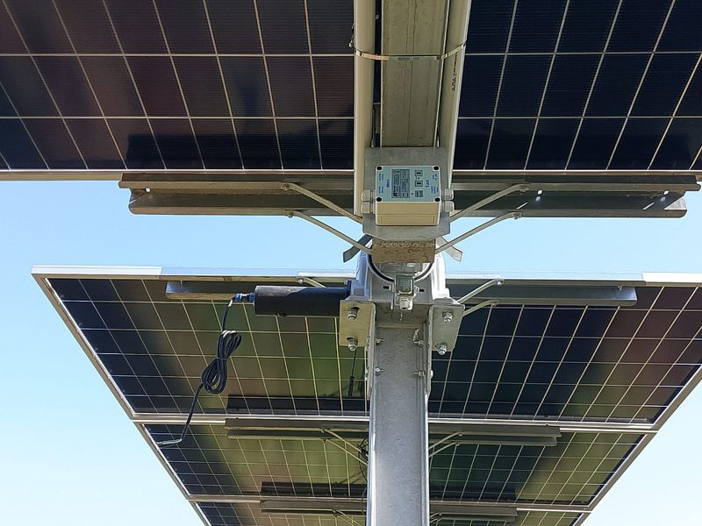
LA NOSTRA
proposta
Soluzione agrivoltaica affidabile, evolutiva e pienamente integrata.
Il nostro approccio prevede la completa gestione interna della progettazione, produzione, software di controllo e assistenza post-vendita, garantendo massima flessibilità operativa e possibilità di personalizzazione nel tempo.
Robustezza strutturale
Affidabilità elettromeccanica
Continuità produttiva
supporto tecnico diretto

Slide 3
DATI DI
Progetto
CLIENTE E SITO
Cliente: {{cliente}}
Referente: {{referente}}
Località: {{localita}}
Coordinate: {{coordinate}}
Potenza: {{potenza_kwp}} kWp
MODULO FOTOVOLTAICO
Modello: {{modulo_modello}}
Tipo: {{modulo_tipo}}
Potenza: {{potenza_modulo_w}} Wp
Dimensioni: {{modulo_dimensioni}} mm
Peso: {{modulo_peso_kg}} kg
Quantità: {{moduli_totali}} pz
CONDIZIONI DI PROGETTO
Vento di progetto: {{vento_ms}} m/s
Terreno (Eurocodice): cat. {{categoria_terreno}}
Altitudine: {{altitudine_m}} m s.l.m.
Corrosività: {{classe_corrosivita}}
Pendenza N-S: {{pendenza_ns}}
Altezza min. modulo: {{altezza_min_modulo_m}} m
Infissione: {{infissione_m}} m*
Rotazione: ±{{angolo_rotazione}}°
* Profondità di infissione da validare con pull-out test o studio geotecnico. Moduli non inclusi nella fornitura.

Slide 4
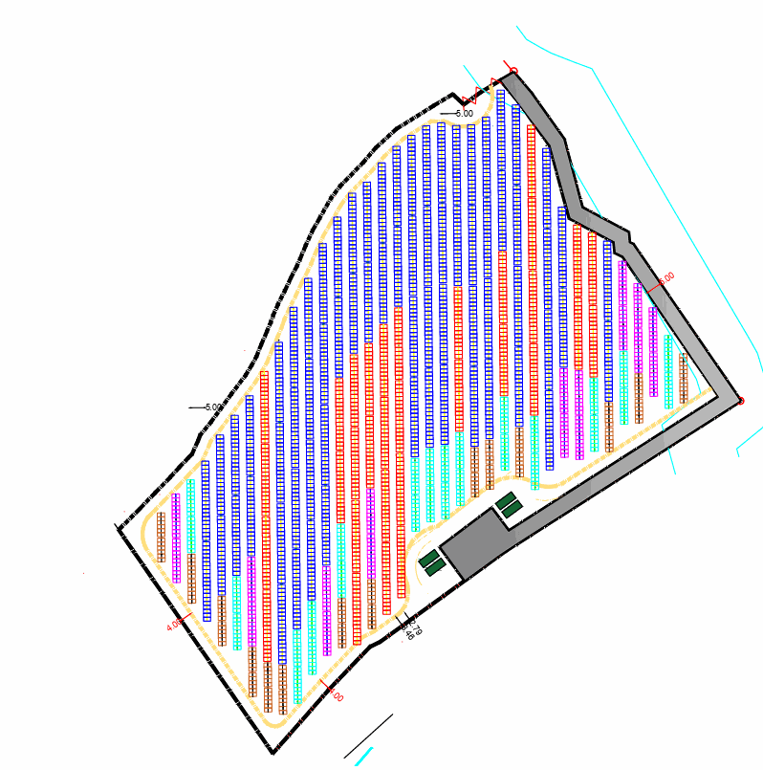
LAYOUT
{{nome_impianto}}
{{#tracker}}N.{{quantita}} TRACKER TTS.{{moduli}} MODULI{{/tracker}}
N.{{n_quadri_area}} QUADRI DI CAMPO (AREA)
N.{{n_quadri_generali}} QUADRO GENERALE
{{moduli_totali}} pannelli da {{potenza_modulo_w}} W
Potenza totale {{potenza_kwp}} kWp

Slide 5
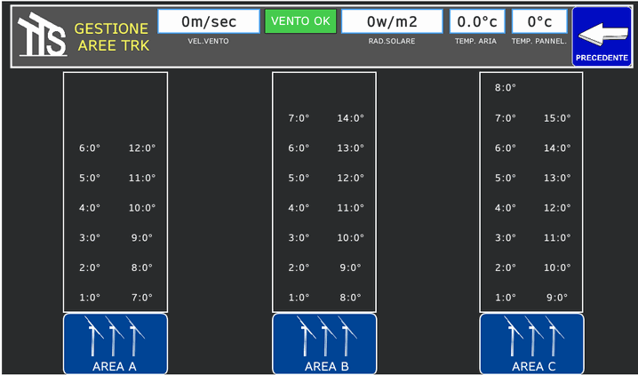
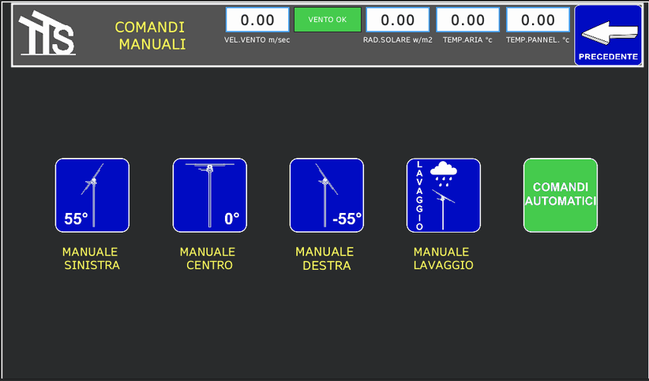
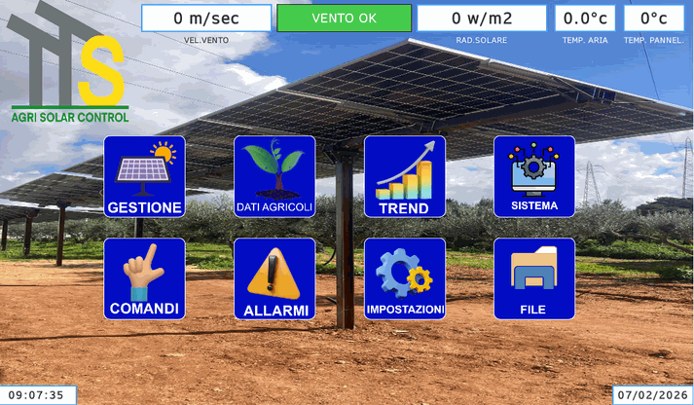

Sistema di Controllo Proprietario
TTS® AGRI SOLAR CONTROL
GESTIONE INDIVIDUALE DEI TRACKER E DIAGNOSTICA AVANZATA
OGNI TRACKER E’ DOTATO DI UN MOTORE DEDICATO E CONTROLLO INDIPENDENTE
OGNI TRACKER HA UN ID UNIVOCO ASSEGNATO DURANTE LA CONFIGURAZIONE
VANTAGGI:
  Gestione decentralizzata con supervisione in tempo reale e integrazione SCADA.
  Localizzazione immediata di anomalie e guasti.
  Isolamento delle singole unità senza impatto sulla continuità operativa dell’impianto

Slide 6
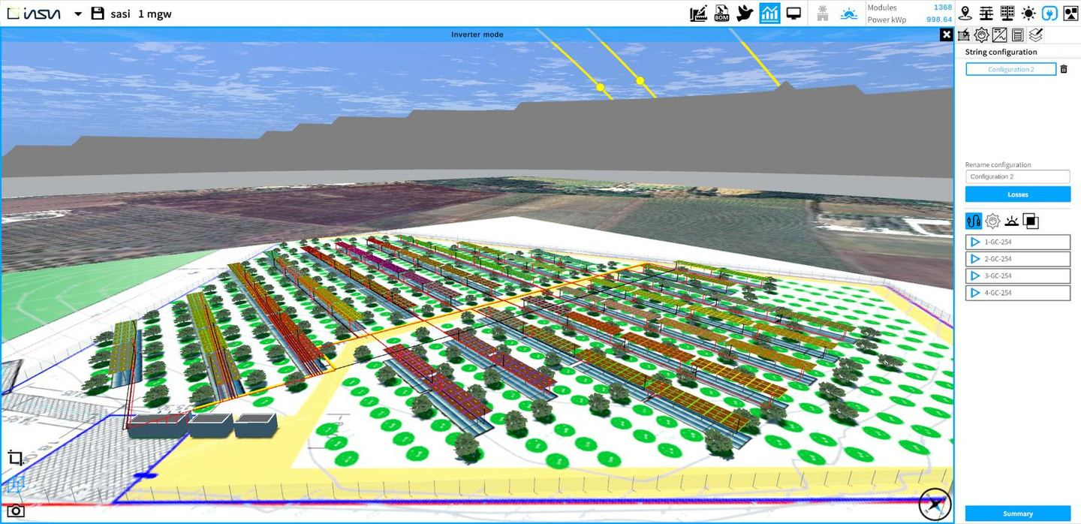
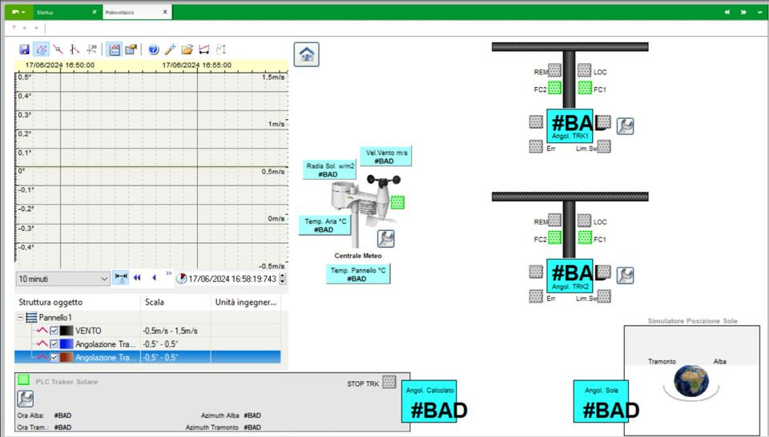
GARANZIE
e certificazioni
{{anni_garanzia_struttura}} anni di garanzia su struttura e componenti forniti da Terranova
(con contratto di manutenzione)
{{anni_garanzia_commerciali}} anni sui componenti commerciali
assistenza gratuita {{anni_assistenza_gratuita}} anni e manutenzione programmata per tutta la vita utile
certificazioni: CE EN 1090, UNI EN ISO 12100, UNI ISO/TR 14121-2

Slide 7

TOTALE
Investimento
INCLUSO NEL PREZZO
{{#inclusi}}{{voce}}{{/inclusi}}
{{prezzo_kwp}} €/kWp
Peso struttura ~{{peso_struttura_ton}} t · {{profilo_acciaio}}
COSTO
STRUTTURA E COMPONENTI
€ {{prezzo_listino}} + IVA
€ {{prezzo_offerta}} + IVA
Trasporto
€ {{costo_trasporto}} + IVA
€ {{costo_posa}} + IVA {{nota_posa}}
{{modalita_posa}}
Prezzi IVA esclusa. €/kWp calcolato su struttura e componenti. Trasporto e posa in opera sono opzionali.
Posa in opera

